Slide 1
Refatoração do Arcabouço de Modelos Probabilísticos ToPS
Renato Cordeiro Ferreira
Supervisor: Alan Mitchell Durham
Colaborador: Ígor Bonadio
IME-USP
2015

Slide 2
Refatoração do Arcabouço de Modelos Probabilísticos ToPS
Refatoração (substantivo): uma mudança feita na estrutura interna de um programa para fazê-lo mais simples de entender e mais barato de modificar, sem mudanças no seu comportamento observável. [1]
Refatorar (verbo): reestruturar um programa por meio da aplicação de uma série de refatorações, sem alteração do comportamento observável. [1]
[1]: Fowler, M., Beck, K., Brant, J., Opdyke, W., & Roberts, D. (1999). Refactoring: Improving the Design of Existing Code. Xtemp01, 1–337.

Slide 3

Refatoração do Arcabouço de Modelos Probabilísticos ToPS
Modelos Probabilísticos [3]
Independent and Identically Distributed Process
Variable-length Markov Chain
Inhomogeneous Markov Chain
Hidden Markov Model
Pair Hidden Markov Model
Profile Hidden Markov Model
Generalized Hidden Markov Model
Similarity Based Sequence Weighting
E mais… (ainda não publicados)
[3]: Kashiwabara, A. Y., Bonadio, Í., Onuchic, V., Amado, F., Mathias, R., & Durham, A. M. (2013). ToPS: A Framework to Manipulate Probabilistic Models of Sequence Data. PLoS Computational Biology, 9(10), e1003234. http://doi.org/10.1371/journal.pcbi.1003234

Slide 4
Refatoração do Arcabouço de Modelos Probabilísticos ToPS
Modelos Probabilísticos
Independent and Identically Distributed Process
Variable-length Markov Chain
Inhomogeneous Markov Chain
Hidden Markov Model
Pair Hidden Markov Model
Profile Hidden Markov Model
Generalized Hidden Markov Model
Similarity Based Sequence Weighting
Bioinformática
Descrição básica de DNA / RNA
Modelagem flexível de contextos
Descrição de sequências fixas de DNA
Descrição de ilhas CpG
Alinhamento de par de sequências
Descrição de perfis de famílias de RNA
Predição de genes
Descrição de sítios de splicing
MYOP_{[4]} Make Your Own Predictor
[4]: Kashiwabara, A. Y. (2012, February 10). MYOP/ToPS/SGEval: A computational framework for gene prediction. Universidade de São Paulo. Retrieved from http://www.teses.usp.br/teses/disponiveis/45/45134/tde-02042012-184145/

Slide 5
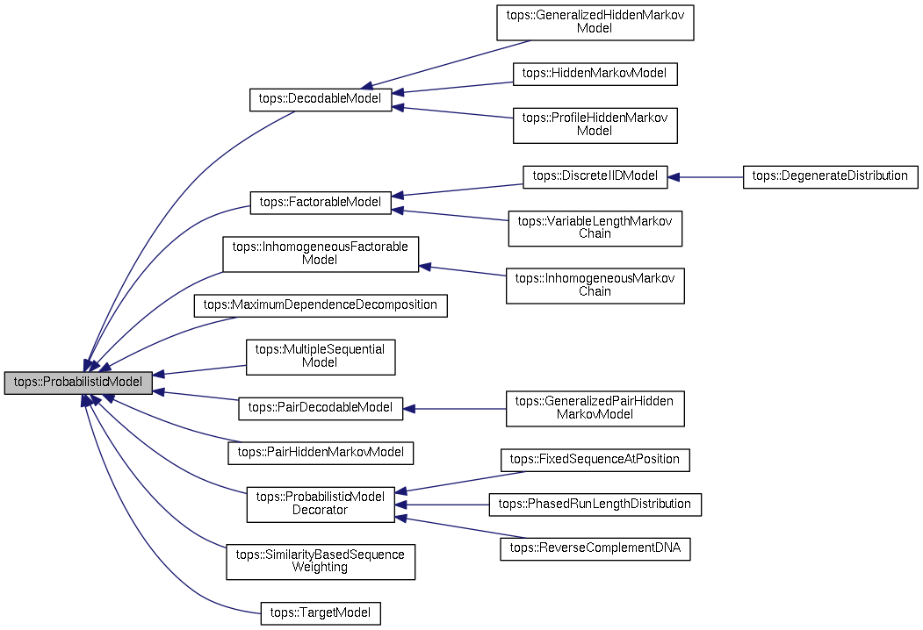
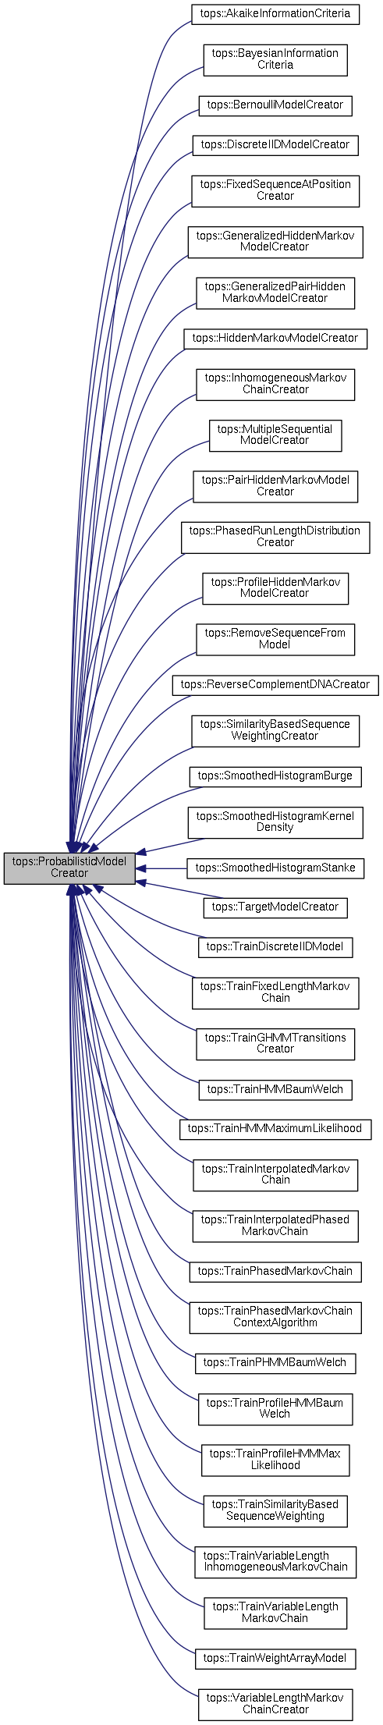
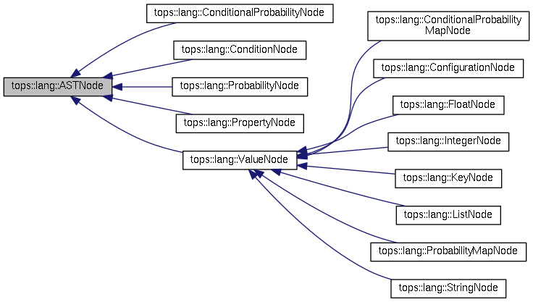
Hierarquias de Classes do ToPS
Hierarquia da AST da linguagem ToPS
Hierarquia de Modelos Probabilísticos
Hierarquia de Fábricas de Modelos Probabilísticos

Slide 6
Por que refatorar?
Compreensibilidade
Mutabilidade
Atributos de qualidade de um programa [5]
Extensibilidade
Reusabilidade
Testabilidade
Confiabilidade
Mau cheiro: […] é a indicação superficial do que habitualmente corresponde a um problema mais profundo no sistema. [1]
Maus cheiros: […] são certas estruturas no código que indicam a violação de princípios fundamentais do design e que impactam negativamente na sua qualidade. [5]
[1]: Fowler, M., Beck, K., Brant, J., Opdyke, W., & Roberts, D. (1999). Refactoring: Improving the Design of Existing Code. Xtemp01, 1–337.
[5]: Suryanarayana, G., Samarthyam, G., & Sharma, T. (2014). Refactoring for Software Design Smells: Managing Technical Debt. Morgan Kaufmann Publishers Inc.
Renato Cordeiro Ferreira

Slide 7
Maus cheiros de Design
Missing Abstraction
Defficient Encapsulation
Imperative Abstraction
Leaky Encapsulation
Incomplete Abstraction
Encapsulation
Missing Encapsulation
Abstraction
Unnecessary Abstraction
Unexploited Encapsulation
Unutilized Abstraction
Duplicate Abstraction
Missing Hierarchy
Unnecessary Hierarchy
Classificação dos maus cheiros de design [5]
Unfactored Hierarchy
Wide Hierarchy
Speculative Hierarchy
Broken Modularization
Hierarchy
Deep Hierarchy
Insufficient Modularization
Rebellious Hierarchy
Modularization
Cyclically-dependent
Modularization
Broken Hierarchy
Multipath Hierarchy
Hub-like Modularization
Cyclic Hierarchy
[5]: Suryanarayana, G., Samarthyam, G., & Sharma, T. (2014). Refactoring for Software Design Smells: Managing Technical Debt. Morgan Kaufmann Publishers Inc.
Renato Cordeiro Ferreira

Slide 8
Hierarquia de Modelos Probabilísticos
Unfactored implementation
Unfactored interface
Unfactored interface and implementation
Multifaceted Abstraction [5]
Unnecessary Hierarchy[5]
Unfactored Hierarchy [5]
[5]: Suryanarayana, G., Samarthyam, G., & Sharma, T. (2014). Refactoring for Software Design Smells: Managing Technical Debt. Morgan Kaufmann Publishers Inc.
Renato Cordeiro Ferreira

Slide 9
Hierarquia de Fábricas de Modelos Probabilísticos
Multifaceted Abstraction [5]
Rebellious Hierarchy [5]
Imperative Abstraction [5]
[5]: Suryanarayana, G., Samarthyam, G., & Sharma, T. (2014). Refactoring for Software Design Smells: Managing Technical Debt. Morgan Kaufmann Publishers Inc.
Renato Cordeiro Ferreira

Slide 10
Dependências entre componentes
Modelos Probabilísticos
Linguagem ToPS
Acoplamento Linguagem-Modelos
Hierarquia da AST da linguagem ToPS
Hierarquia de Modelos Probabilísticos
Hierarquia de Fábricas de Modelos Probabilísticos
Acoplamento Linguagem-Modelos
Renato Cordeiro Ferreira

Slide 11
Refatoração: Componentes
Linguagem ToPS (namespace tops::lang)
Biblioteca ToPS (namespace tops::model)
Usar o ToPS com outras linguagens de programação ou especificação
Especificação textual de Modelos
Criação/Treinamento de Modelos
Tradução de símbolos e sequências para forma genérica
Representação genérica de símbolos e sequências
Serialização [6] de modelos
Interface para serialização [6]
Hierarquia de Fábricas de Modelos Probabilísticos
[6]: Serialization and Unserialization, C++ FAQ. (n.d.). Retrieved November 12, 2015, from https://isocpp.org/wiki/faq/serialization
Renato Cordeiro Ferreira

Slide 12
Refatoração: Arquitetura da biblioteca ToPS
Back-End
Front-End
Evaluator
Probabilidade de subsequências
P_{x}
Generator Cache de gerador de números aleatórios
Trainer Builder [7] construtor de modelos treinados
Serializer Visitor [7] de tradução de modelos probabilísticos
Composite Modelos Probabilísticos
Calculator Cache para probabilidades intermediárias de algoritmos
Labeler Seletor de métodos de rotulação
[7]: Gamma, E., Helm, R., Johnson, R., & Vlissides, J. (1995). Design patterns: elements of reusable object-oriented software (Vol. 47). Addison-Wesley Longman Publishing Co., Inc. http://doi.org/10.1016/j.artmed.2009.05.004
Renato Cordeiro Ferreira

Slide 13
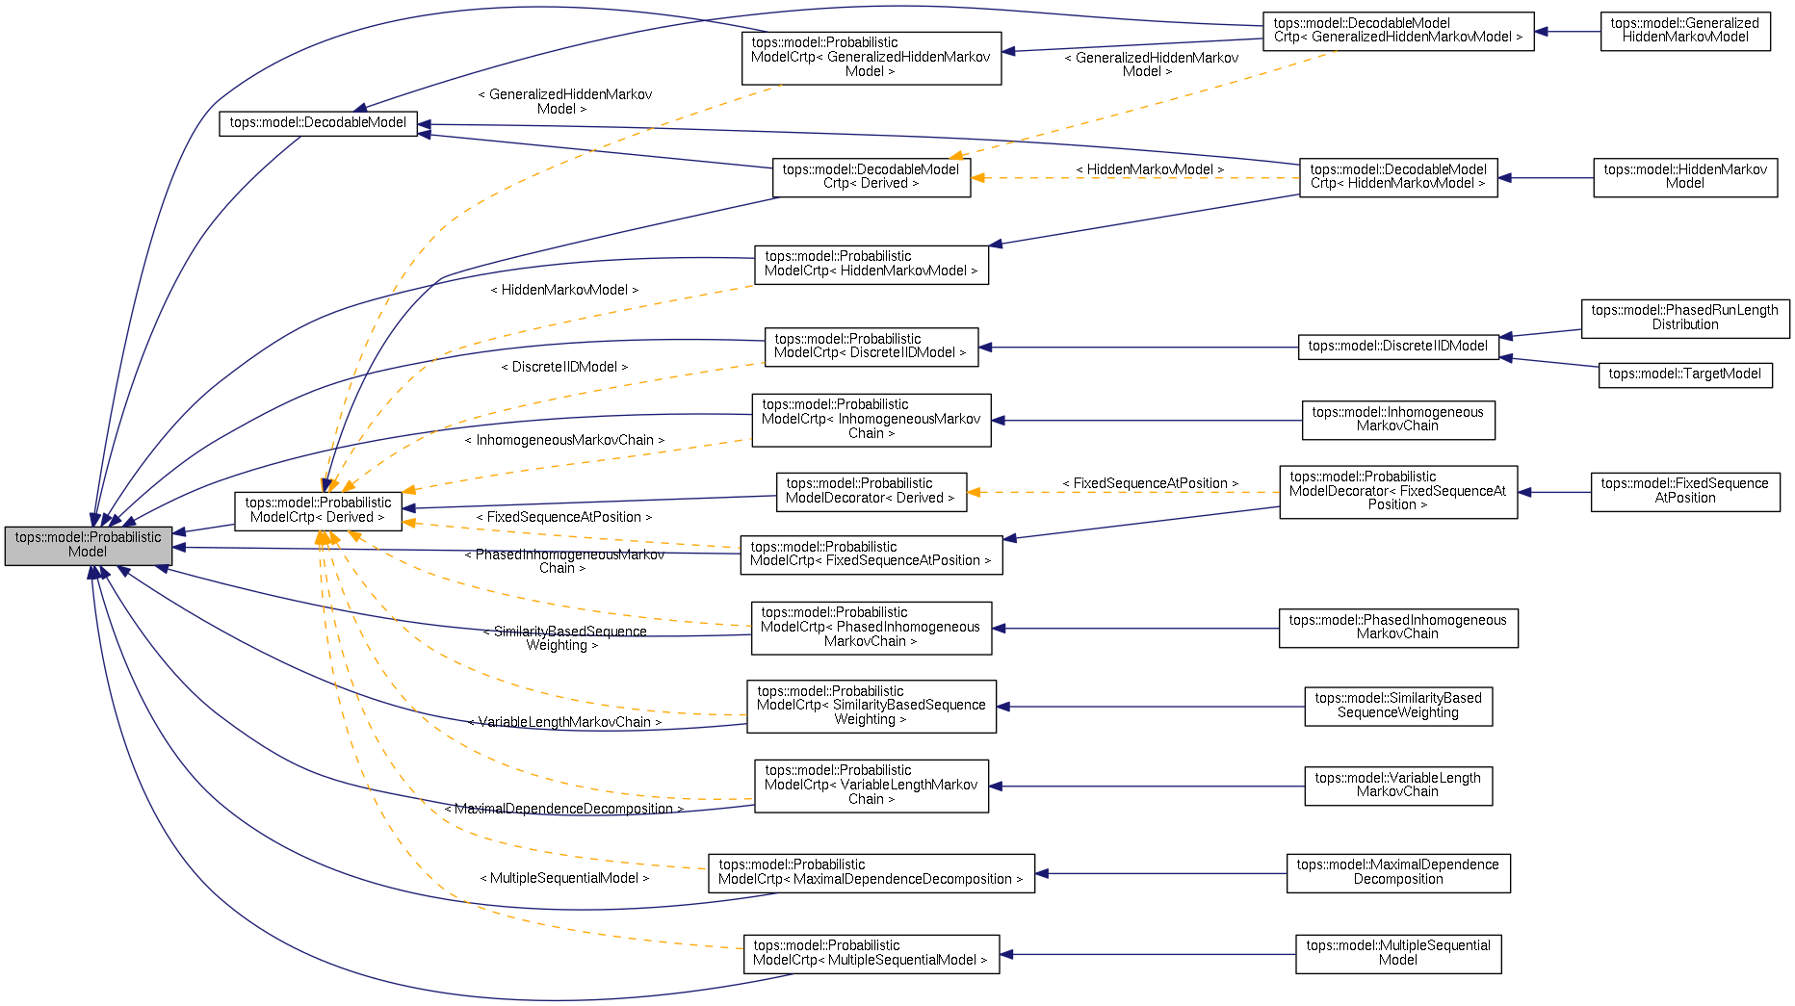
Refatoração: Arquitetura da biblioteca ToPS
Interface + CRTP
Decoradores de Modelos (decorator) [7]
Modelos Decodificáveis (composite) [7]
Modelos Probabilísticos
[7]: Gamma, E., Helm, R., Johnson, R., & Vlissides, J. (1995). Design patterns: elements of reusable object-oriented software (Vol. 47). Addison-Wesley Longman Publishing Co., Inc. http://doi.org/10.1016/j.artmed.2009.05.004
Renato Cordeiro Ferreira

Slide 14
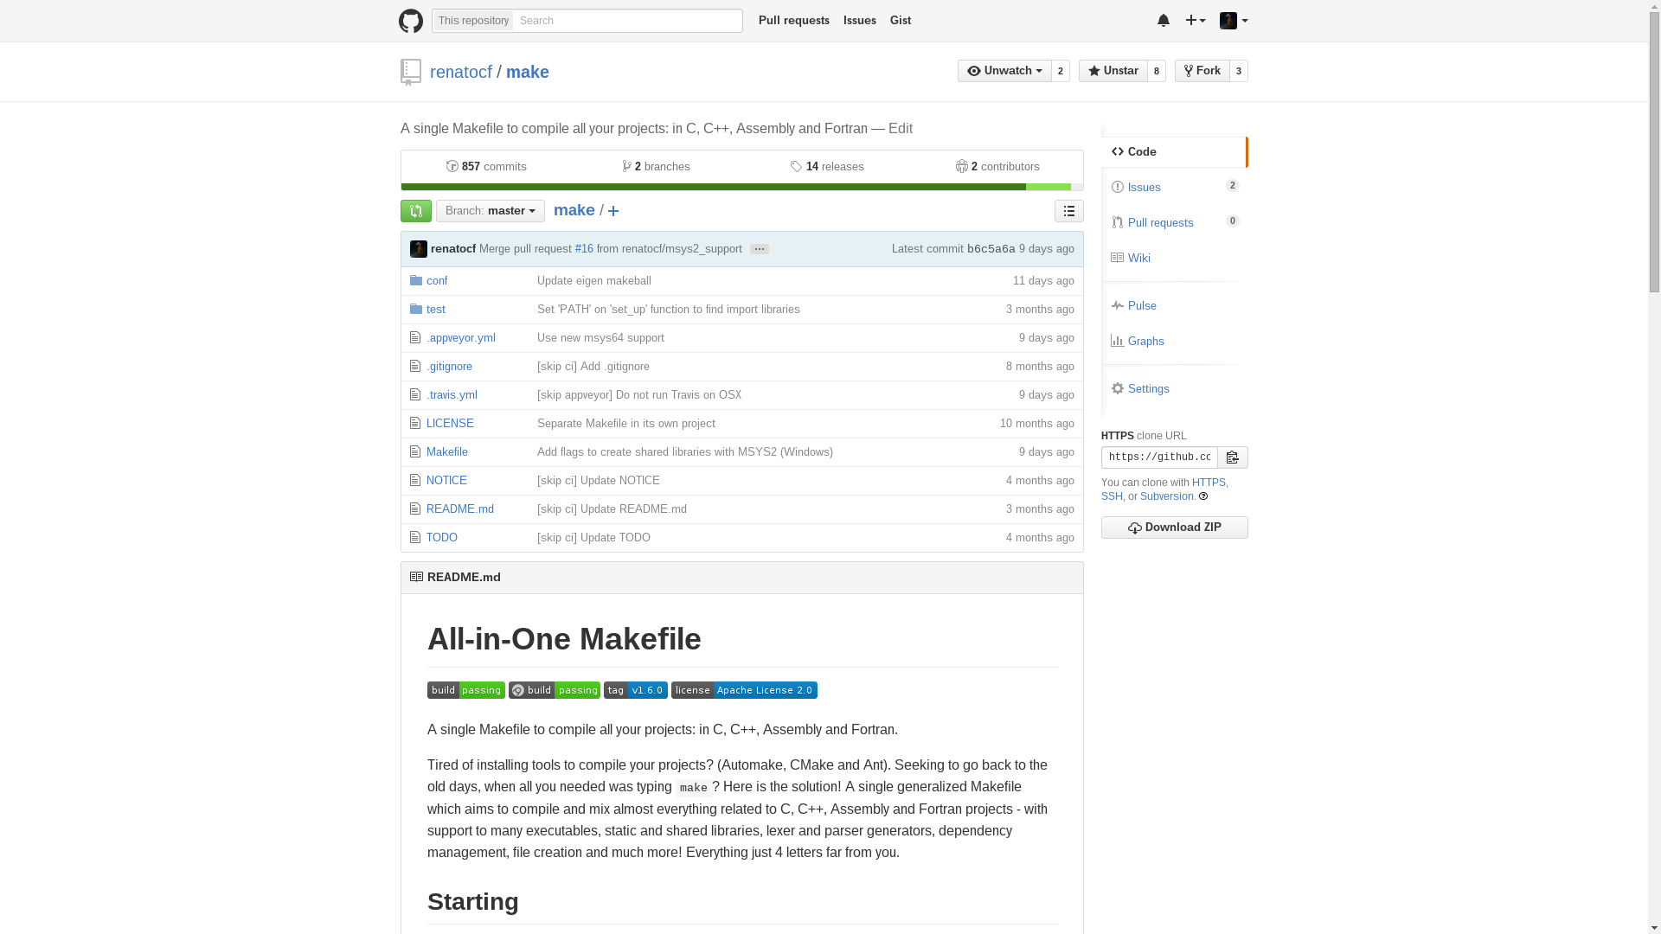
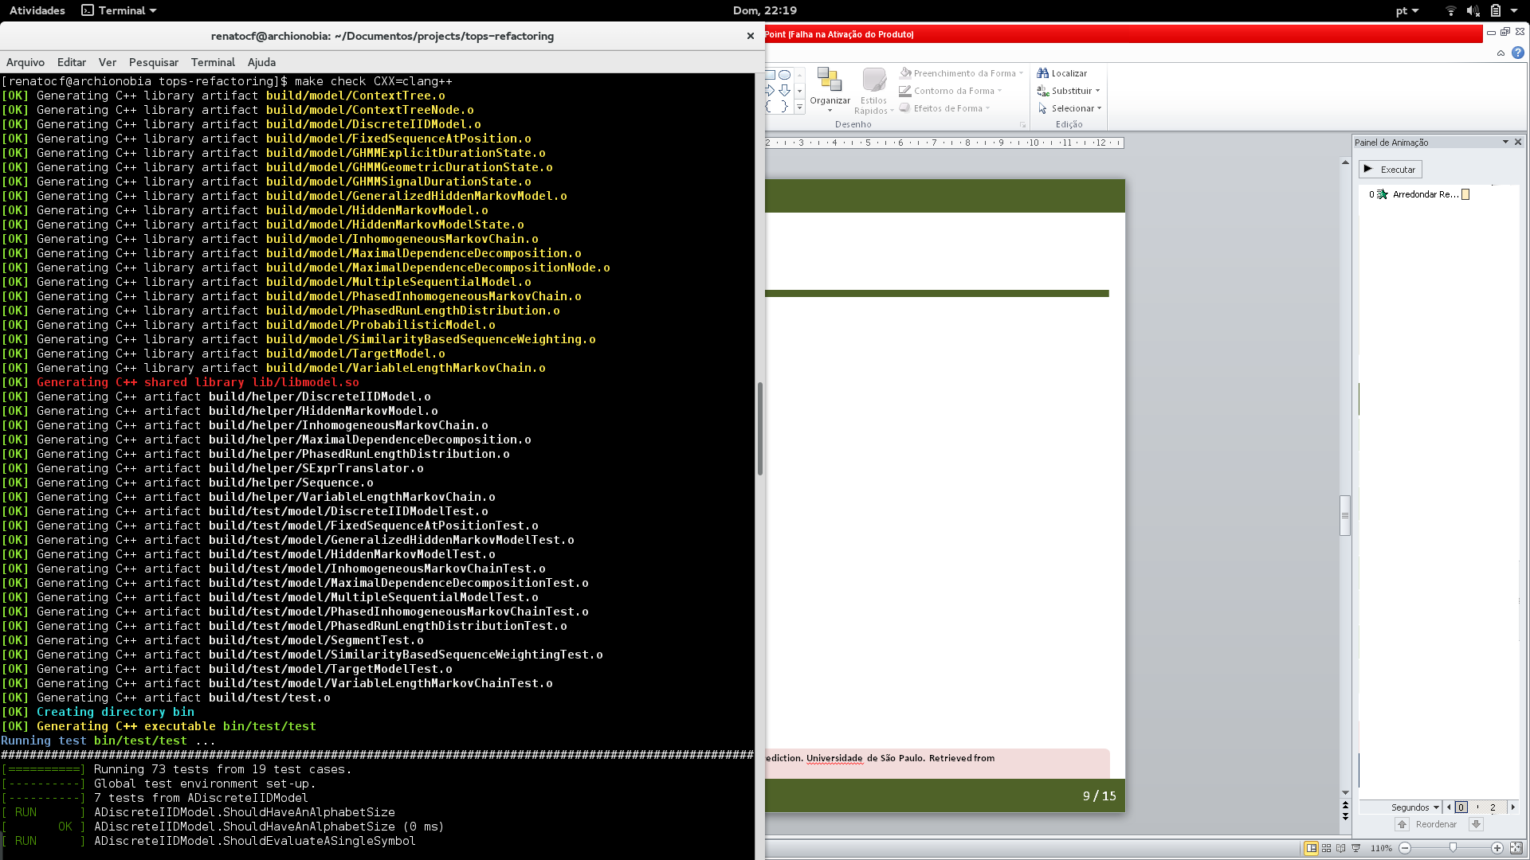
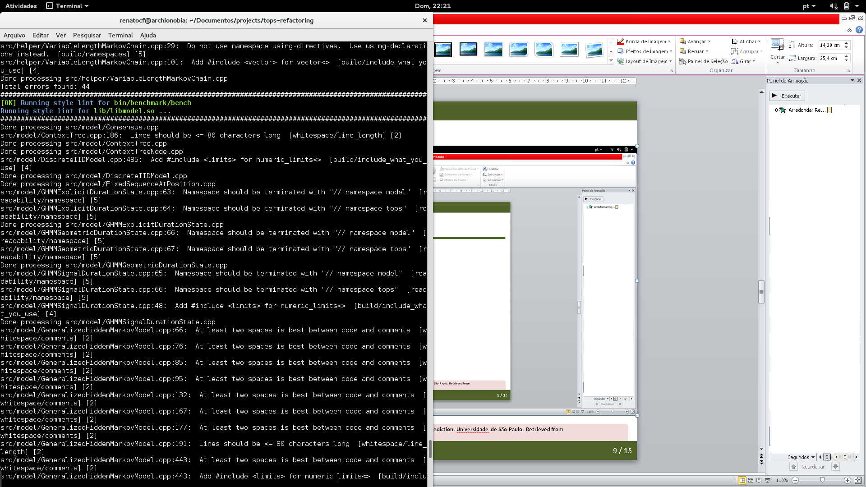
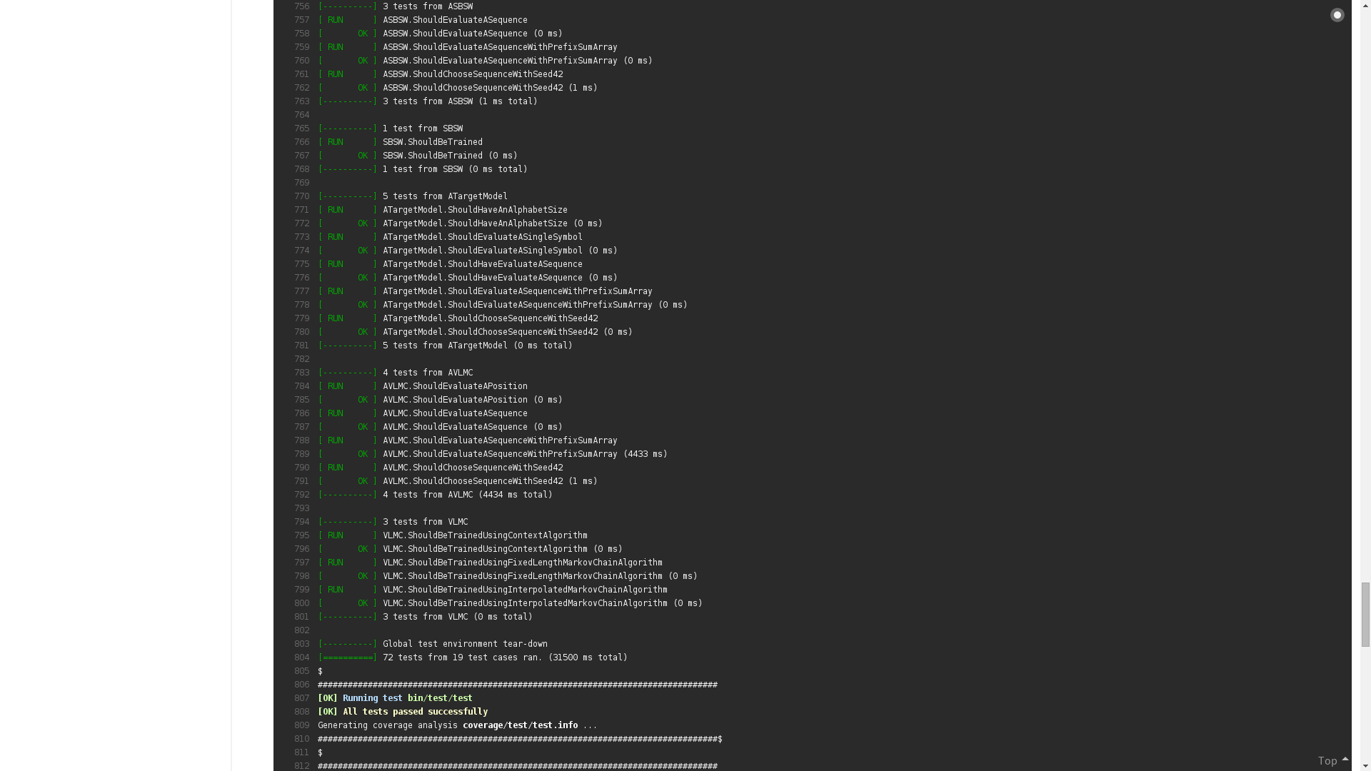
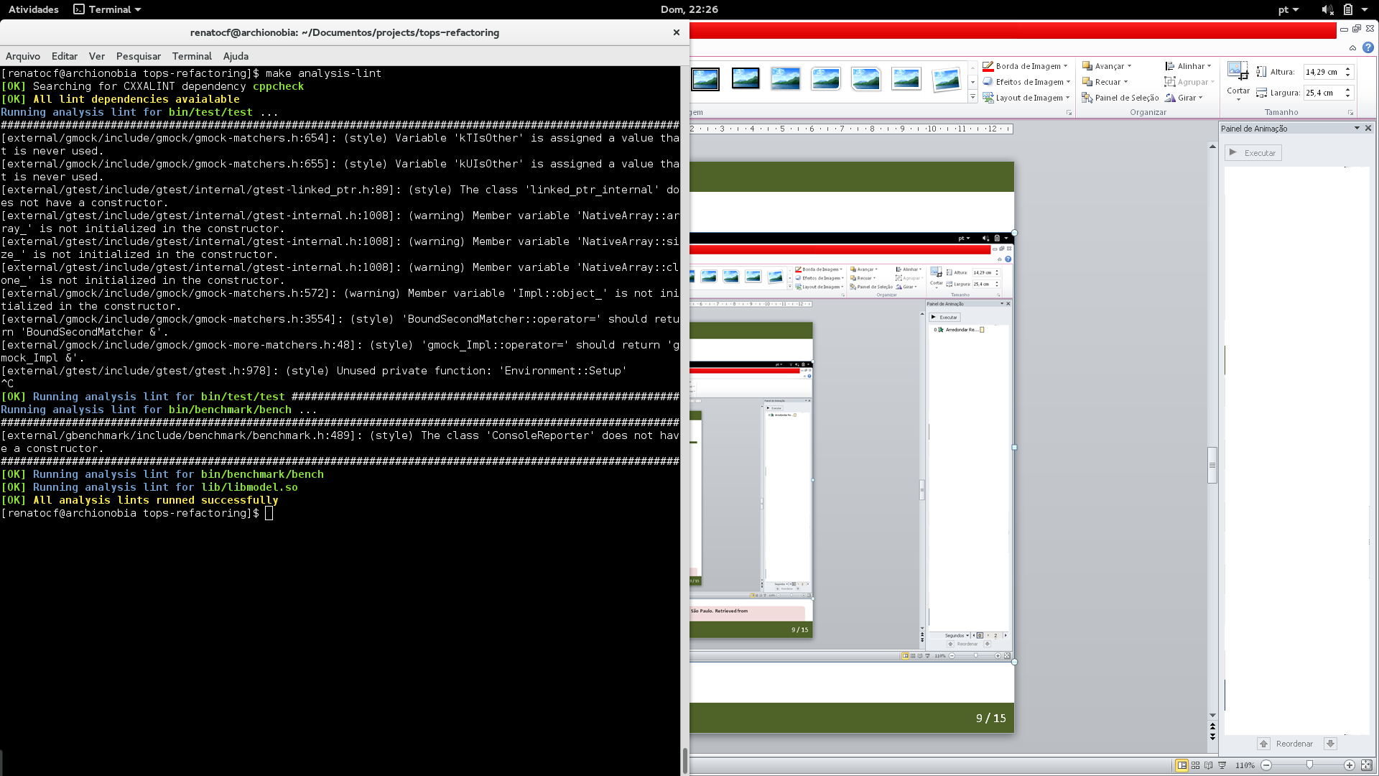
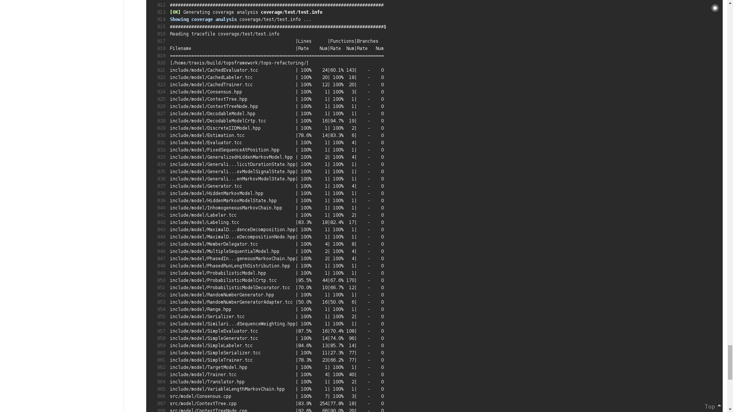
Refatoração: Código
Padronização: Google C++ Style Guide
Testes: Google Test e Google Mock
Verificação estática: cppcheck
Cobertura de testes: lcov
Renato Cordeiro Ferreira

Slide 15
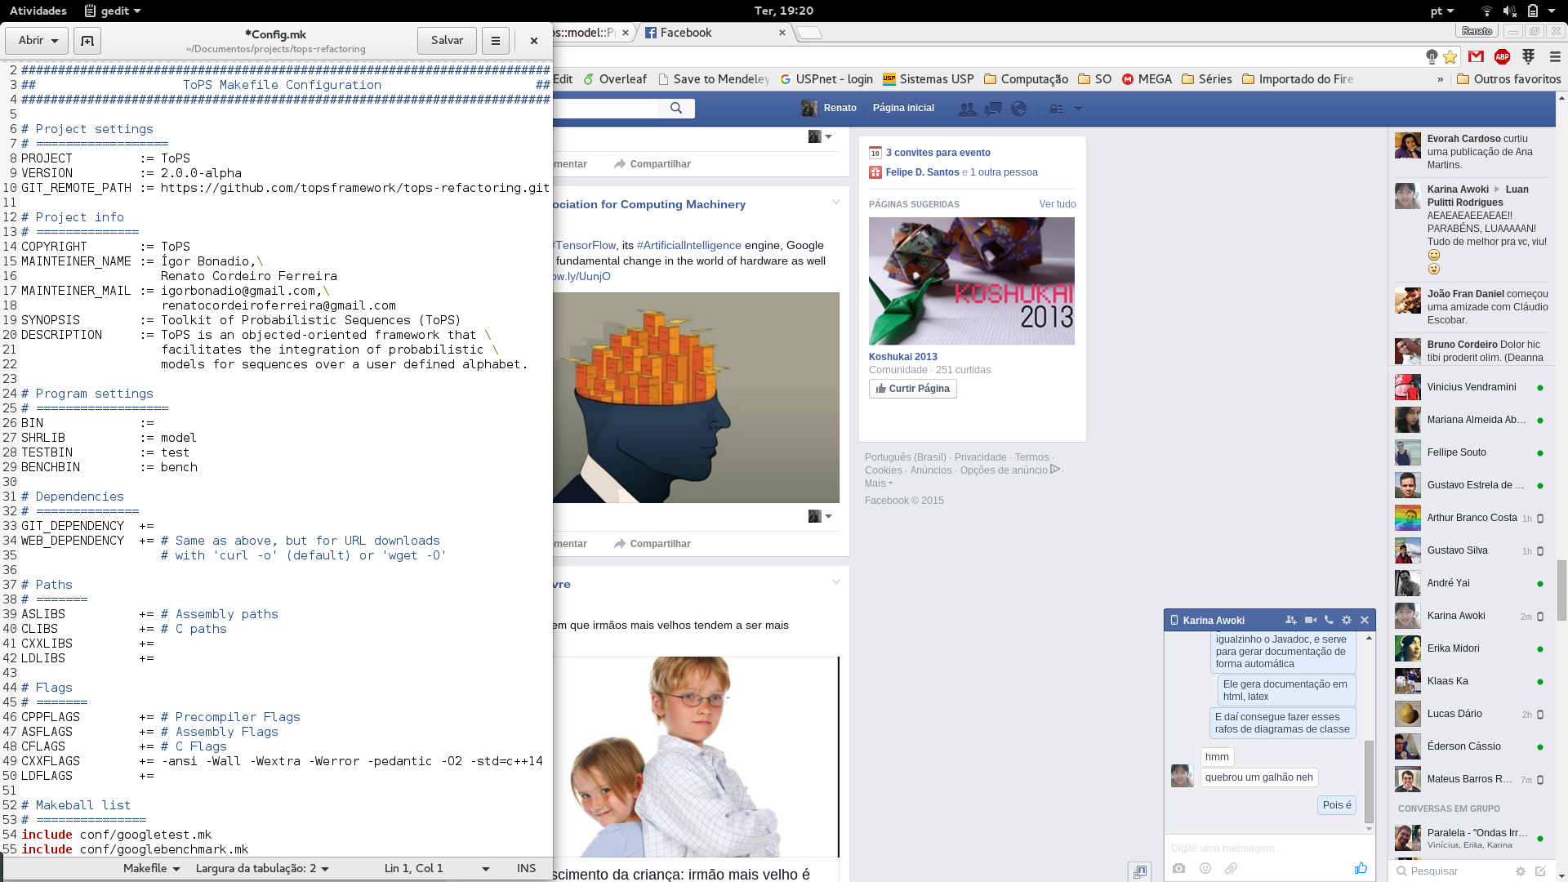
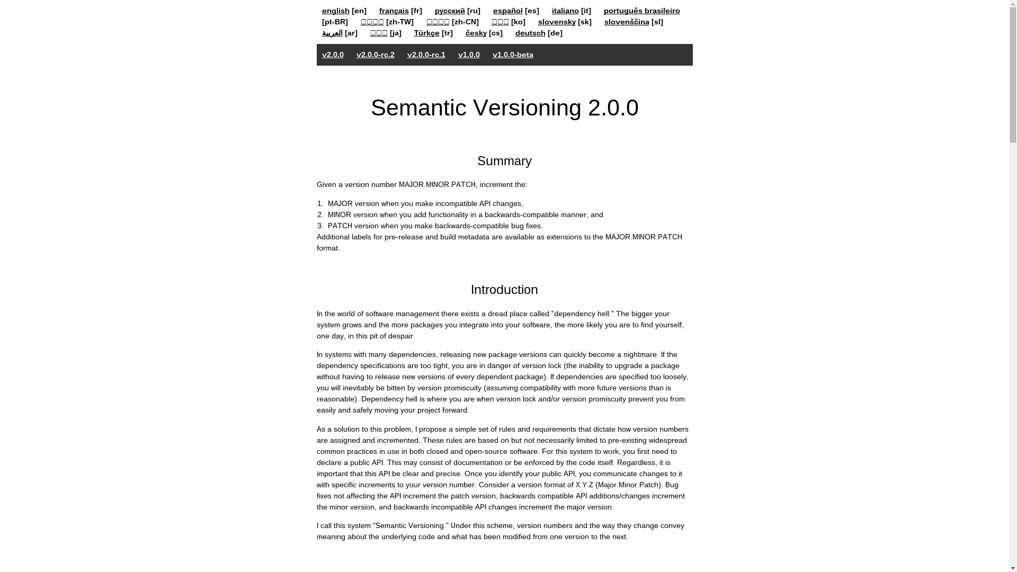
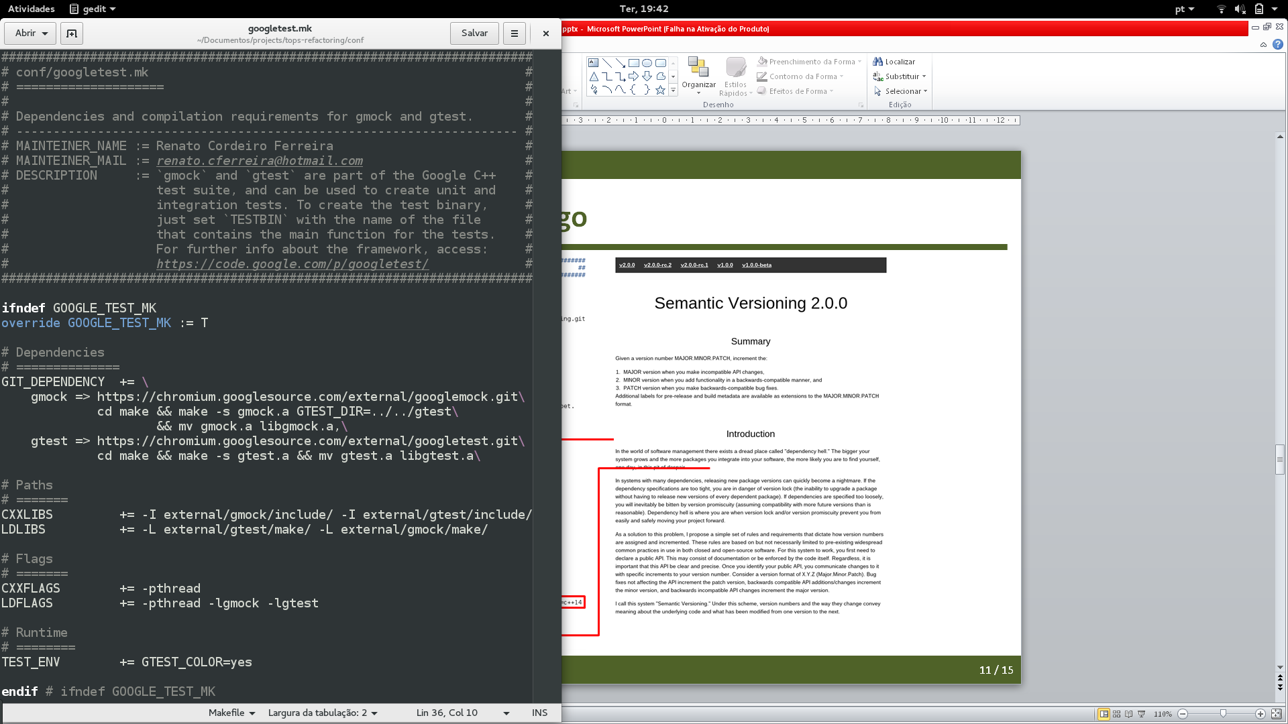


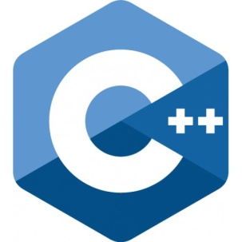
Refatoração: Código
Renato Cordeiro Ferreira

Slide 16
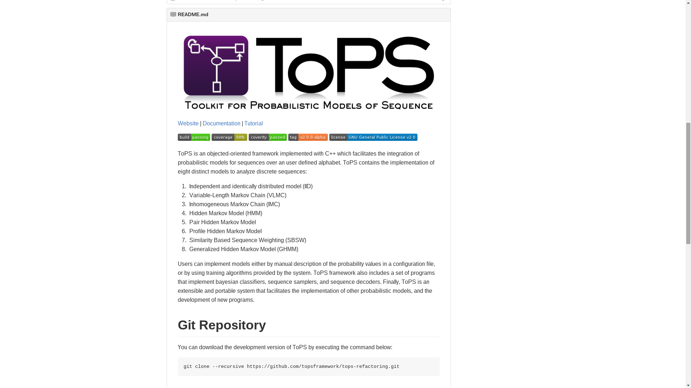
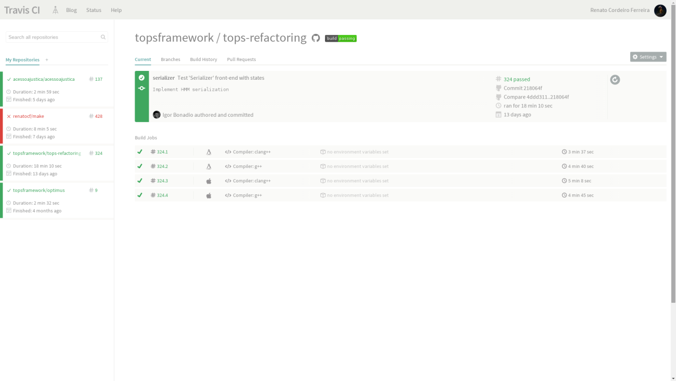
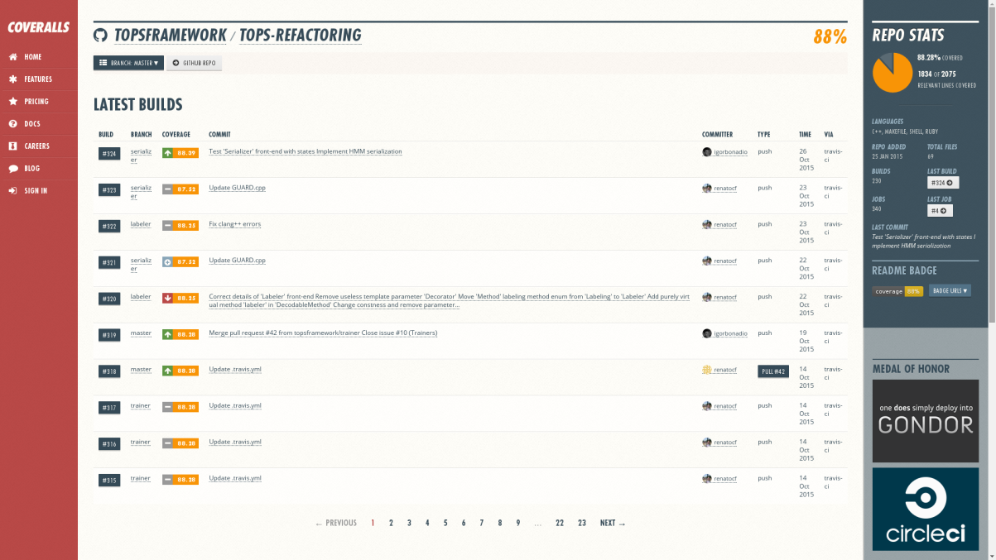
Refatoração: Repositório
Renato Cordeiro Ferreira

Slide 17
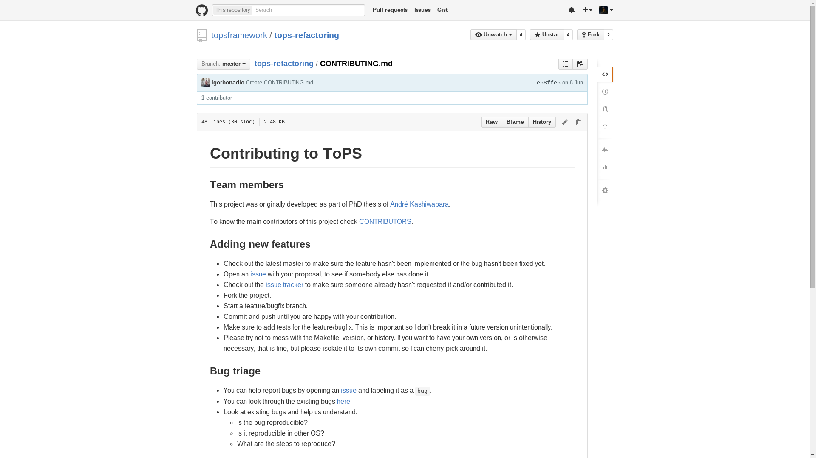
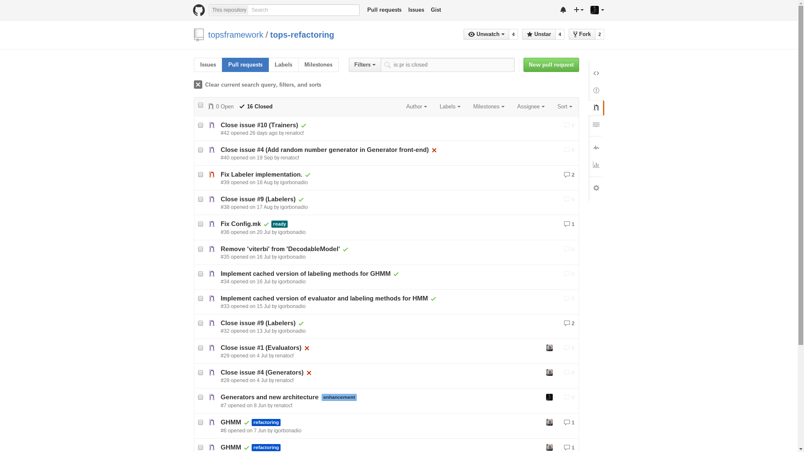
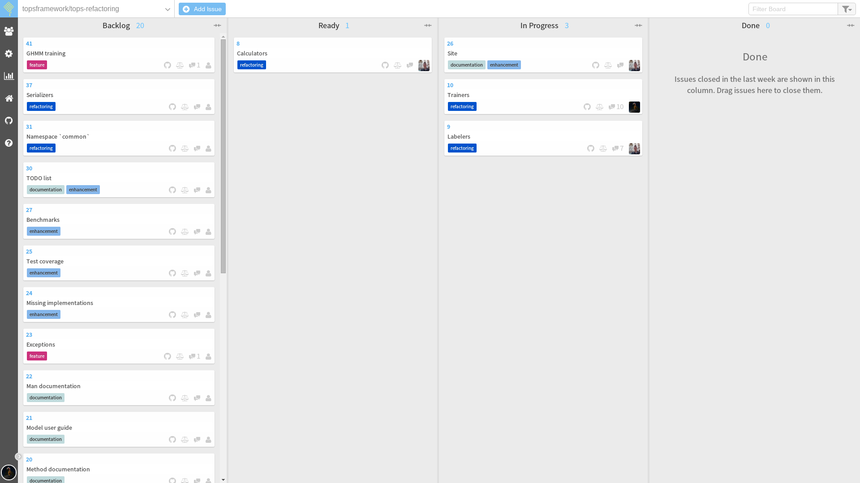
Refatoração: Repositório
Renato Cordeiro Ferreira

Slide 18
Consequências da Refatoração: design SOLID [8]
S
Single Responsability Principle (SRP)
Uma classe deve ter um, e apenas um, motivo para mudar [8]
O
Open Closed Principle (OCP)
Deve-se ser capaz de estender o compor-tamento de uma classe, sem modificá-la
L
Liskov’s Substitution Principle (LSP)
Classes derivadas devem ser substituíveis por suas classes base
I
Interface Segregation Principle (ISP)
Muitas interfaces específicas são melhores que uma interface de propósito geral
D
Dependency Inversion Principle (DIP)
Deve-se depender de abstrações, não de concretizações
[8]: Martin, R. (2000). Design principles and design patterns. Object Mentor.
Renato Cordeiro Ferreira

Slide 19
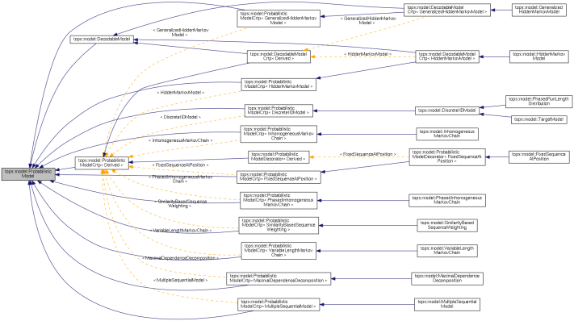
Consequências da Refatoração: Próximos passos
Linguagem ToPS (namespace tops::lang)
Biblioteca ToPS (namespace tops::model)
Aplicativos
Documentação
Manual
Doxygen
Repositório
Hierarquia da AST
Mais modelos probabilísticos
Appveyor
FlexC++ e BisonC++ [9]
Mensagens de erro via exceções
Trainers e Serializers
Reuso de algoritmos
Mensagens de erros melhores
Otimizações e paralelismo
[9]: Bisonc++. (n.d.). Retrieved November 12, 2015, from https://fbb-git.github.io/bisoncpp/
Renato Cordeiro Ferreira

Slide 20
Referências
[1] Fowler, M., Beck, K., Brant, J., Opdyke, W., & Roberts, D. (1999). Refactoring: Improving the Design of Existing Code. Xtemp01, 1–337. http://doi.org/10.1007/s10071-009-0219-y
[2] Johnson, R. E. (1997). Components, frameworks, patterns. ACM SIGSOFT Software Engineering Notes, 22(3), 10–17. http://doi.org/10.1145/258368.258378
[3] Kashiwabara, A. Y., Bonadio, Í., Onuchic, V., Amado, F., Mathias, R., & Durham, A. M. (2013). ToPS: A Framework to Manipulate Probabilistic Models of Sequence Data. PLoS Computational Biology, 9(10), e1003234. http://doi.org/10.1371/journal.pcbi.1003234
[4] Kashiwabara, A. Y. (2012, February 10). MYOP/ToPS/SGEval: A computational framework for gene prediction. Universidade de São Paulo.
[5] Suryanarayana, G., Samarthyam, G., & Sharma, T. (2014). Refactoring for Software Design Smells: Managing Technical Debt. Morgan Kaufmann Publishers Inc.
[6] Serialization and Unserialization, C++ FAQ. (n.d.). Retrieved November 12, 2015, from https://isocpp.org/wiki/faq/serialization
[7] Gamma, E., Helm, R., Johnson, R., & Vlissides, J. (1995). Design patterns: elements of reusable object-oriented software (Vol. 47). Addison-Wesley Longman Publishing Co., Inc. http://doi.org/10.1016/j.artmed.2009.05.004
[8] Martin, R. (2000). Design principles and design patterns. Object Mentor.
[9] Bisonc++. (n.d.). Retrieved November 12, 2015, from https://fbb-git.github.io/bisoncpp/
Renato Cordeiro Ferreira

Slide 21
Refatoração do Arcabouço de Modelos Probabilísticos ToPS
Renato Cordeiro Ferreira
Supervisor: Alan Mitchell Durham
Colaborador: Ígor Bonadio
IME-USP
2015

Slide 22
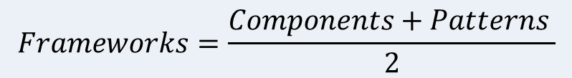
Refatoração do Arcabouço de Modelos Probabilísticos ToPS
$$Frameworks=\frac{Components+Patterns }{2}$$
Arcabouço: [...] é um projeto de larga escala que descreve como um programa é decomposto em um conjunto de objetos que interagem entre si. É tipicamente representado por uma série de classes abstratas e o modo como suas instâncias interagem. [2]
Componente: [...] representa reuso de código. [2]
Padrão: [...] descreve um problema a ser resolvido, uma solução e o contexto no qual esta solução funciona. Nomeia uma técnica e descreve seus custos e benefícios. [2]
[2]: Johnson, R. E. (1997). Components, frameworks, patterns. ACM SIGSOFT Software Engineering Notes, 22(3), 10–17. http://doi.org/10.1145/258368.258378

Slide 23
Extensão do ToPS: modelos não portados
Modelos Probabilísticos [3]
Independent and Identically Distributed Process
Variable-length Markov Chain
Inhomogeneous Markov Chain
Hidden Markov Model
Pair Hidden Markov Model
Profile Hidden Markov Model
Generalized Hidden Markov Model
Similarity Based Sequence Weighting
E mais… (ainda não publicados)
Não publicados / implementados
Pair Generalized Hidden Markov Model
Context-Sensitive Hidden Markov Model
Context-Sensitive Profile Hidden Markov Model
Linear Chain Conditional Random Field
Semi-Markovian Conditional Random Field
Covariance Model
[3]: Kashiwabara, A. Y., Bonadio, Í., Onuchic, V., Amado, F., Mathias, R., & Durham, A. M. (2013). ToPS: A Framework to Manipulate Probabilistic Models of Sequence Data. PLoS Computational Biology, 9(10), e1003234. http://doi.org/10.1371/journal.pcbi.1003234

Slide 24
Introdução
Renato Cordeiro Ferreira

Slide 25
Motivação
Renato Cordeiro Ferreira

Slide 26
Refatoração
Renato Cordeiro Ferreira

Slide 27
Conclusões e Trabalhos Futuros
Renato Cordeiro Ferreira

Slide 28
Referências
Renato Cordeiro Ferreira

